Slide 1




공공부문
아동학대예방교육
우리 아이를
함께
지켜주세요

Slide 2

Contents
1장 들어가며
2장 아동학대의 이해
3장 아동학대 대응체계 및 사례개입과정
4장 아동학대 신고의무와 아동학대예방교육
5장 아동학대의 발견 및 신고
6장 Q & A

Slide 3

1
들어가며

Slide 4


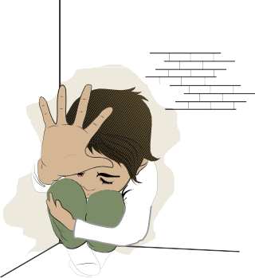











들어가며
아동복지법 전부개정(2000년)
1
1998년 OO아동학대 사건
1999년 OO아동학대 사건
친부와 계모의 구타와 학대에 의해
누나는 굶겨죽여 집 앞마당에 묻고,
동생은 뼈만 앙상하게
남은 모습으로 발견된 사건
부모의 잘못된 믿음으로 인해
병원 치료를 거부당한 채 방치되어,
죽음만을 기다리고 있던 아이가 발견된 사건
두 사건을 계기로 2000년 아동복지법을 개정해
아동학대에 대한 정의, 처벌 근거, 관련 기관에 대한 법적 근거를 마련함.

Slide 5

들어가며
아동학대범죄의 처벌등에 관한 특례법 제정(2014년)
1
2013년 울산 아동학대 사건
2013년 칠곡 아동학대 사건
박씨는 의붓딸 B양이(사망 당시 9세)
‘학원에서 늦게 귀가하고, 거짓말을 한다’는 이유로 수차례 때리거나 뜨거운 물을 부음.
‘2천원을 가져가지 않았다고 거짓말을 한다’,
‘친구들과 소풍을 가고 싶다’는 이유로 이양의 머리와 가슴 등을 10차례 이상 주먹과 발로 폭행해 숨지게 함.
아동의 갈비뼈 24개 중 16개가 골절됐고,
폭행 뒤 멍을 빼기 위해 따뜻한 물을 채운 욕조에 넣음.
임씨는 의붓딸 A양(사망 당시 만 8세)을 때린 뒤
복통을 호소하는 데도 병원에 데려가지 않아 장간막 파열에 따른 복막염으로 숨지게 함.
이후 A양 언니(만 12세)에게 자신이 동생을 죽였다는 허위 진술을 강요하게 함.
임씨는 A양 언니에게도 말을 듣지 않는다며
세탁기에 가둬 돌리고, 성추행과 욕조에 가둬 물고문을 함.
진상조사와 제도개선 위원회 발족
아동학대범죄의 처벌 등에 관한 특례법 (약칭 ‘아동학대처벌법’) 시행 및 아동복지법 일부개정(2014. 09. 29)

Slide 6










1
아동인권
UN아동권리협약
1989. 11. 20
UN총회 만장일치 채택
1991. 11
대한민국 협약 가입
아동이 권리의 주체인 ‘인간’으로서 인식되기 시작
대부분의 나라에서 비준
국내법과 동일한 효력 발휘

Slide 7





1
아동인권
아동의 4가지 권리
생존권
기본적인 삶을 누리는데 필요한 권리
발달권
잠재능력을 최대한 발휘하는데 필요한 권리
보호권
유해한 것으로부터 보호받을
권리
참여권
자신의 나라와
지역사회 활동에 적극적으로
참여할 수 있는 권리

Slide 8






1
아동권리 강화
추진배경
보호가 필요한 아동에 대한 국가 책임 부족
시민으로서의 권리와 자유 부족
• 민간기관에 의해 달라지는 아동 운명
• 시민으로서의 권리와 자유 부족
☞ 시군구당 요보호 아동 192명
(시군구당 담당인력 1.2명)
☞ 아동을 양육과 훈육의 대상으로만 인식
(체벌 필요성에 76.8%가 긍정)
건강위험요인 증가
시간 부족 ∙ 관계 결핍
• 신체활동 부족, 우울감 등 마음건강 우려
• 가족∙친구와의 시간 및 놀이 인식 부족
☞ 우울감 경험 아동 (27.1%)
☞ 부모와 함께 보내는 시간 48분
(OECD 평균 2시간 30분)
대한민국 아동 삶의 질 향상 을 위한 다양한 핵심과제 검토 및 개편 추진
• ‘19.4월 평균 기준, ‘19 체벌에 대한 국민인식조사, ‘18 청소년 건강형태 조사, OECD 아동 삶의 질 보고서 참조

Slide 9



2
2
아동학대의 이해
아동학대의 이해

Slide 10








2
아동학대란?
아동학대와 아동학대범죄의 정의
아동은 만 18세 미만인 사람을 말함.
(아동복지법 제3조제1호)
아동학대란?
(아동복지법 제3조제7호)
보호자를 포함한 성인이 아동의 건강 또는 복지를 해치거나 정상적 발달을 저해할 수 있는 신체적·정신적·성적 폭력이나 가혹 행위를 하는 것과 아동의 보호자가 아동을 유기하거나 방임하는 것.
아동학대범죄란?
(아동학대범죄의 처벌 등에 관한 특례법 제2조제4호)
보호자에 의한 아동학대를 말함.
형법상 범죄(상해, 폭행, 유기, 학대, 체포, 강간, 강요, 재물손괴 등),
복지법상 범죄(신체, 정서, 성, 방임)
다른 법률에 의해 가중처벌 되는 죄
아동학대처벌법에 규정된 범죄(아동학대치사, 중상해, 상습범)

Slide 11





2
아동학대란?
아동학대에 대한 오해
아동학대행위 = 처벌(범법자) ??
아동학대행위
아동학대범죄
처벌대상 / 범법자
아동학대범죄로 수사 진행하지만, 범죄가 아닌 교육대상으로 처리
정도나 법률 위반 정도에 따라 아동학대는
처벌 대상 또는 처분(상담/교육 대상) 될 수도 있음.

Slide 12
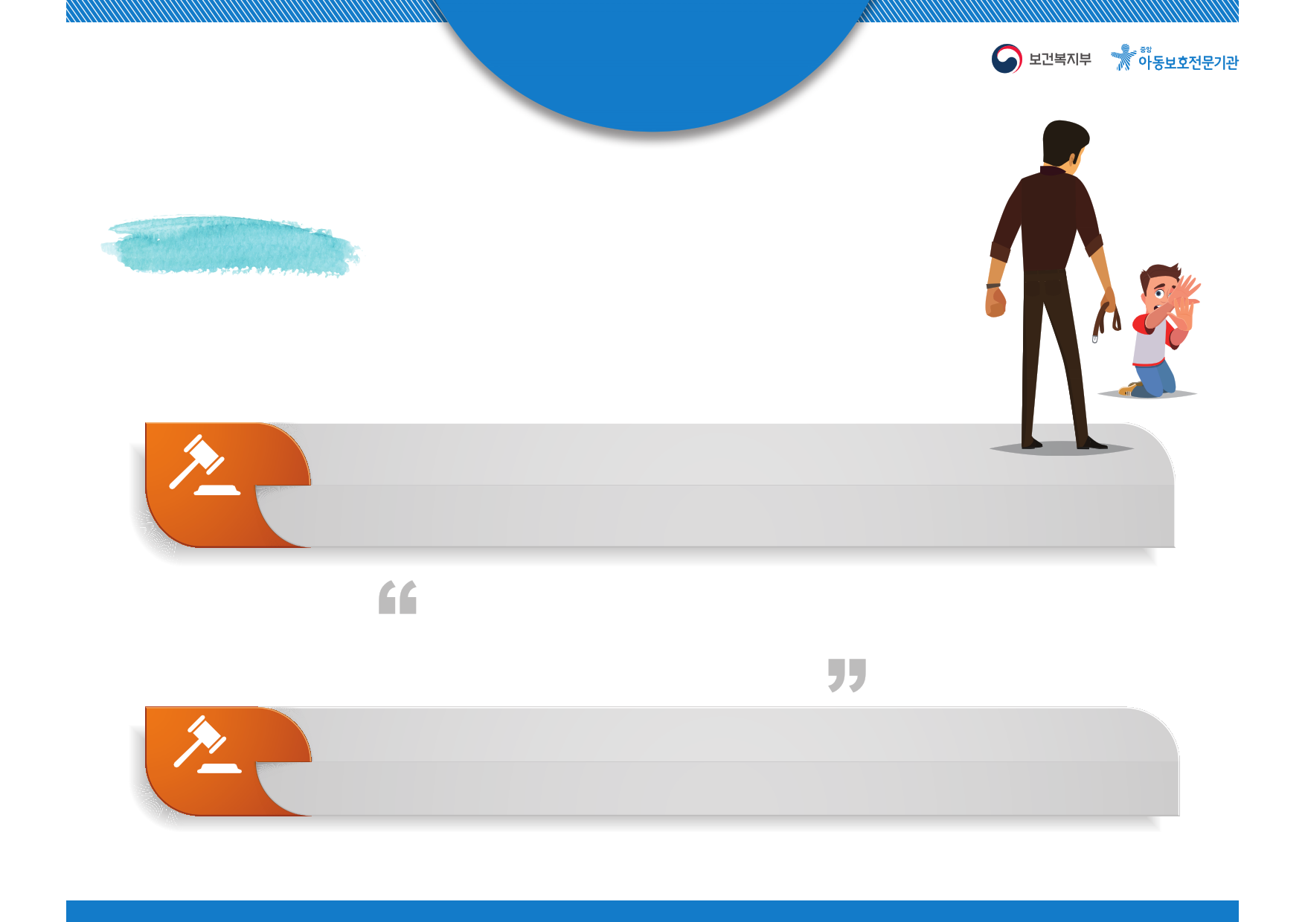

2
아동학대 유형
신체학대
신체학대
• 아동에게 행하는 신체적 폭력 또는 가혹행위
• 직접적으로 신체에 가해하는 행위, 도구를 사용하여 신체에 가해하는 행위,
신체에 유해한 물질로 신체에 가해하는 행위, 완력을 사용하여 신체를 위협하는 행위 등
아동복지법상
5년 이하의 징역 또는 5천만원 이하의 벌금
처벌법상
상해, 폭행, 특수폭행, 폭행치상 등으로 처리 가능함.
처벌
특히 아동학대치사 시, 무기징역 및 5년 이상 징역에 처함.
허락없이 외가에 수일 머물다 온 딸에게
화가 나 욕설 및 폭행한 친부
법원은 친부의 항소심에서도 원심과 같은 벌금 300만원을 선고했다.
처벌

Slide 13
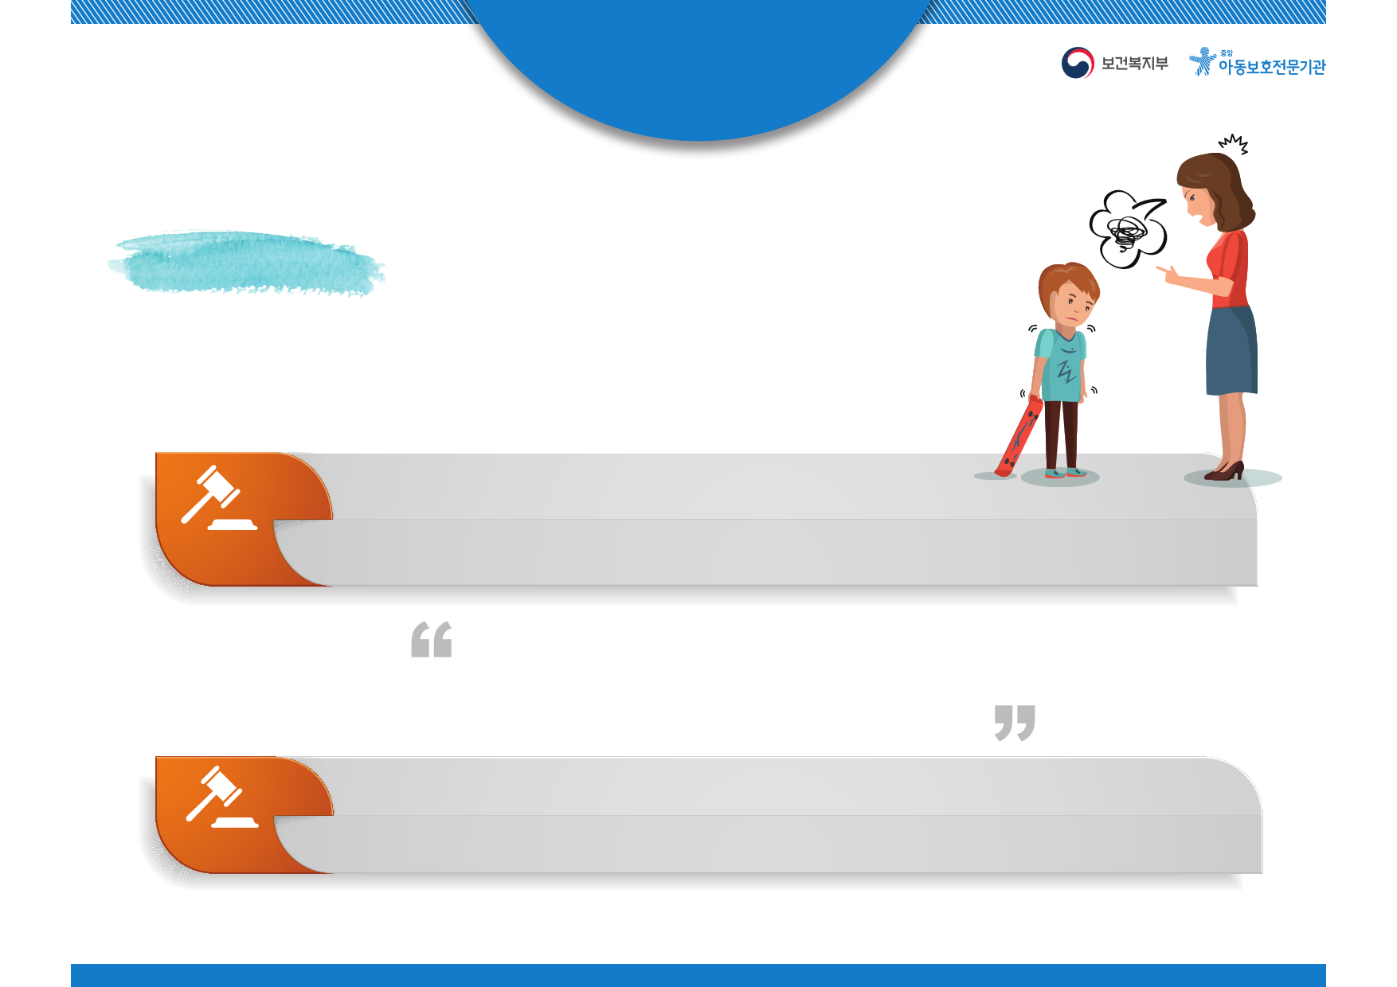
2
아동학대 유형
정서학대
정서학대
• 아동에게 행하는 언어적 폭력, 정서적 위협, 감금이나 억제 기타 가학적인 행위
• 언어적 폭력행위, 정서적 위협, 형제나 친구 등과 비교·차별·편애·왕따 시키는 행위,
아동에게 비현실적인 기대 또는 강요를 하는 행위 등
아동복지법상 5년 이하의 징역 또는 5천만원 이하의 벌금
처벌법상
체포/감금(미수), 중체포/감금(미수), 특수체포/감금(미수),
처벌
체포감금치상, 협박(미수), 특수협박(미수) 등으로 처리 가능함.
3회에 걸쳐 억지로 밥을 먹인 유치원 보육교사
밥을 먹지 않는다며 6살 유치원생에게
법원은 아동의 정신건강과 발달에 해를 끼치는 정서적 학대행위로 판단해
처벌
벌금 300만원을 선고했다.

Slide 14
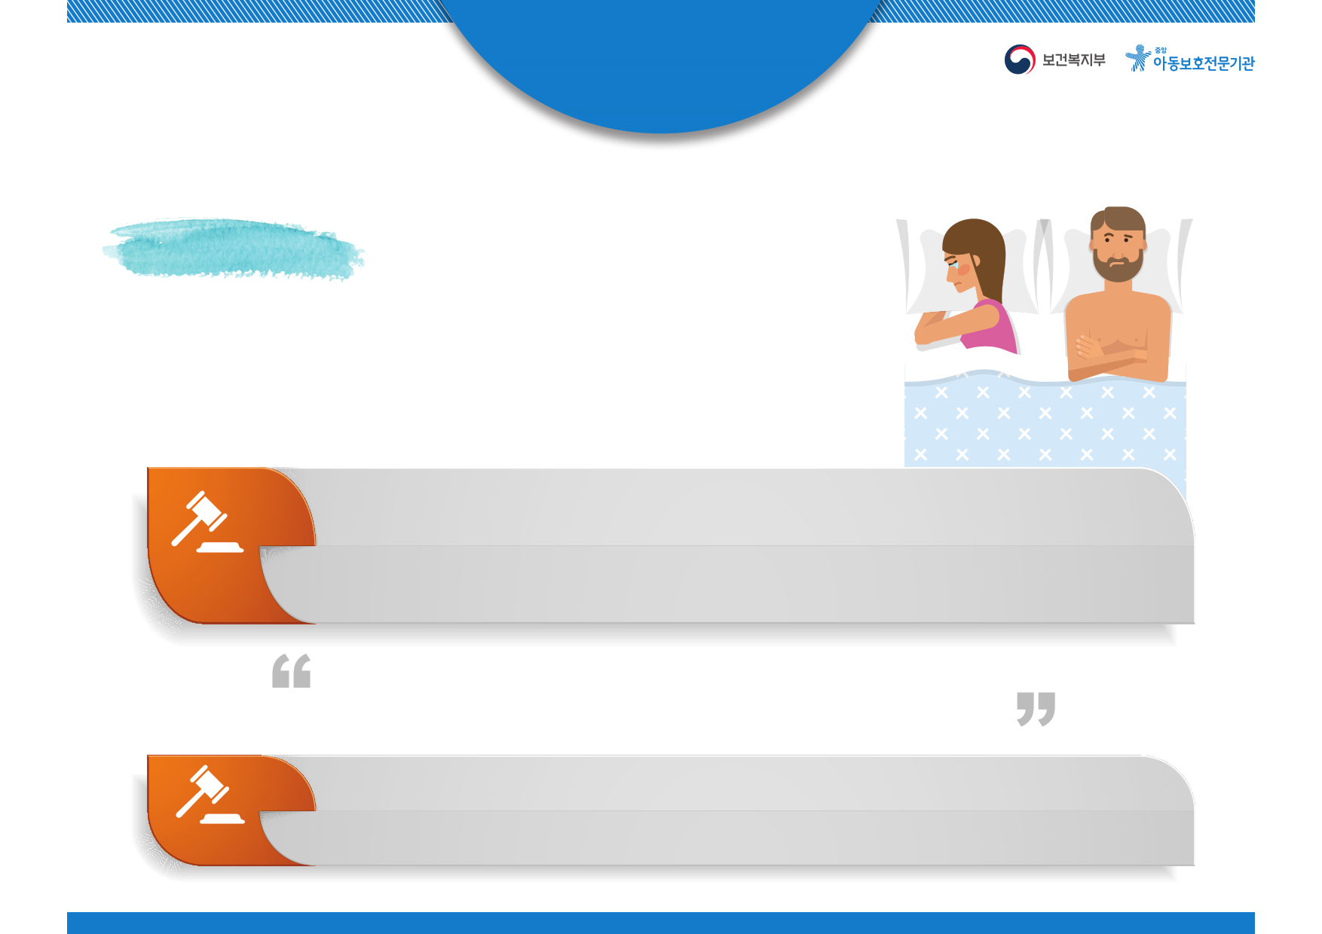
2
아동학대 유형
성학대
성학대
• 아동을 대상으로 하는 모든 성적 행위
• 자신의 성적 만족을 위해 아동을 관찰하거나 아동에게 성적 노출을 하는 행위
아동을 성적으로 추행하는 행위, 아동에게 유사성행위를 하는 행위
성교를 하는 행위, 성매매를 시키거나 성매매를 매개하는 행위 등
아동복지법상
아동을 매매, 음란한 행위를 시키거나 이를 매개하는 행위 또는 아동에게 성적 수치심을 주는 성희롱
등의 성적 학대행위 : 10년 이하의 징역 또는 1억원 이하의 벌금
처벌
처벌법상
강간(미수), 유사강간(미수), 강제추행(미수), 준강간, 미성년자약취/유인, 추행 등
목적 약취/유인, 인신매매 등으로 처리 가능함.
1년 간 11세 친딸을 강제로 성폭행 및 추행한 50대 친부
법원은 20년 간 위치추적 전자장치부착과 징역 15년을 선고했다.
처벌

Slide 15
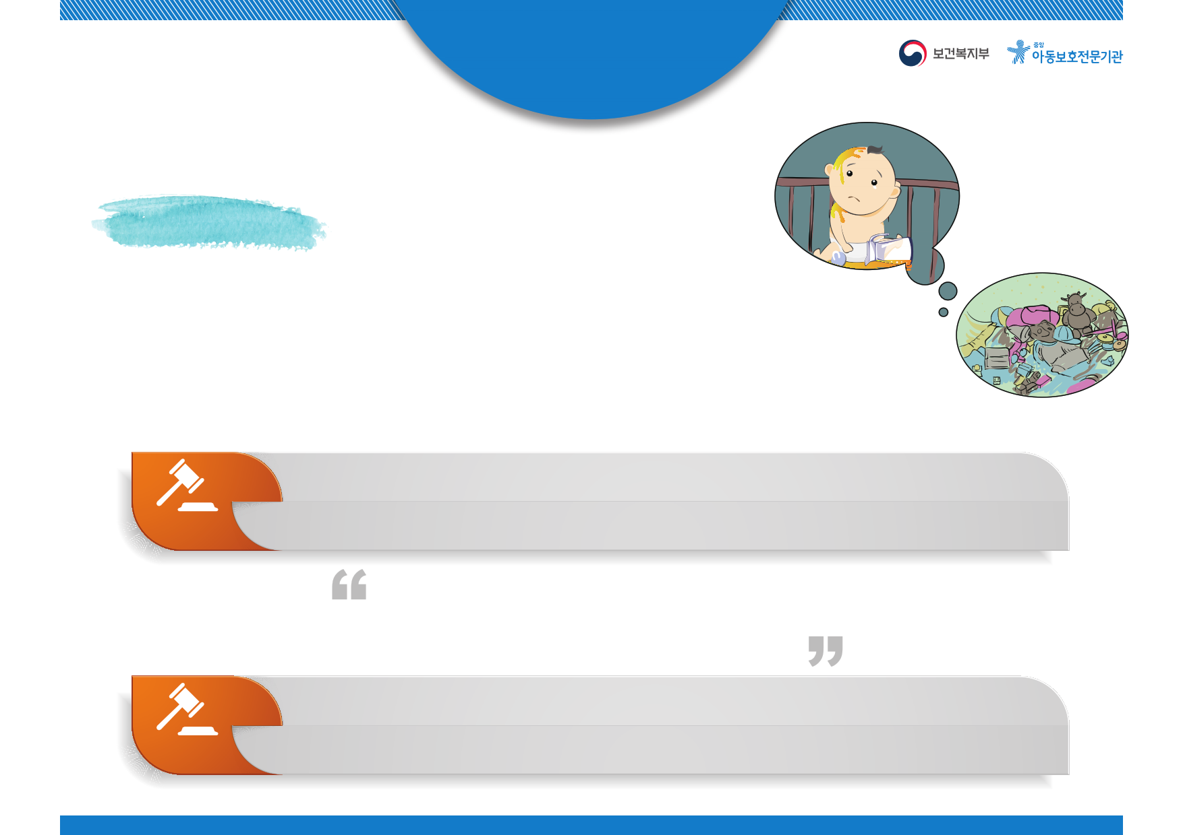
2
아동학대 유형
방임·유기
방임 · 유기
• 물리적 방임 : 기본적인 의식주를 제공하지 않는 행위, 상해와 위험으로부터
아동을 보호하지 않는 행위 등
• 교육적 방임 : 보호자가 아동을 학교(의무교육)에 보내지 않거나 아동의 무단결석을 허용하는 행위 등
• 의료적 방임 : 아동에게 필요한 의료적 처치를 하지 않는 행위 등
• 유
기 : 아동을 보호하지 않고 버리는 행위, 아동을 병원에 입원시키고 사라진 경우 등
아동복지법상 5년 이하의 징역 또는 5천만원 이하의 벌금
처벌
처벌법상
유기, 영아유기, 학대, 아동혹사, 유기 치상 등으로 처리 가능함.
12세, 14세 아동들이 쓰레기장과 다름없는
비위생적인 환경에서 생활하게 한 친부
법원은 친부의 항소심에서도 원심과 같은 벌금 300만원을 선고했다.
처벌

Slide 16
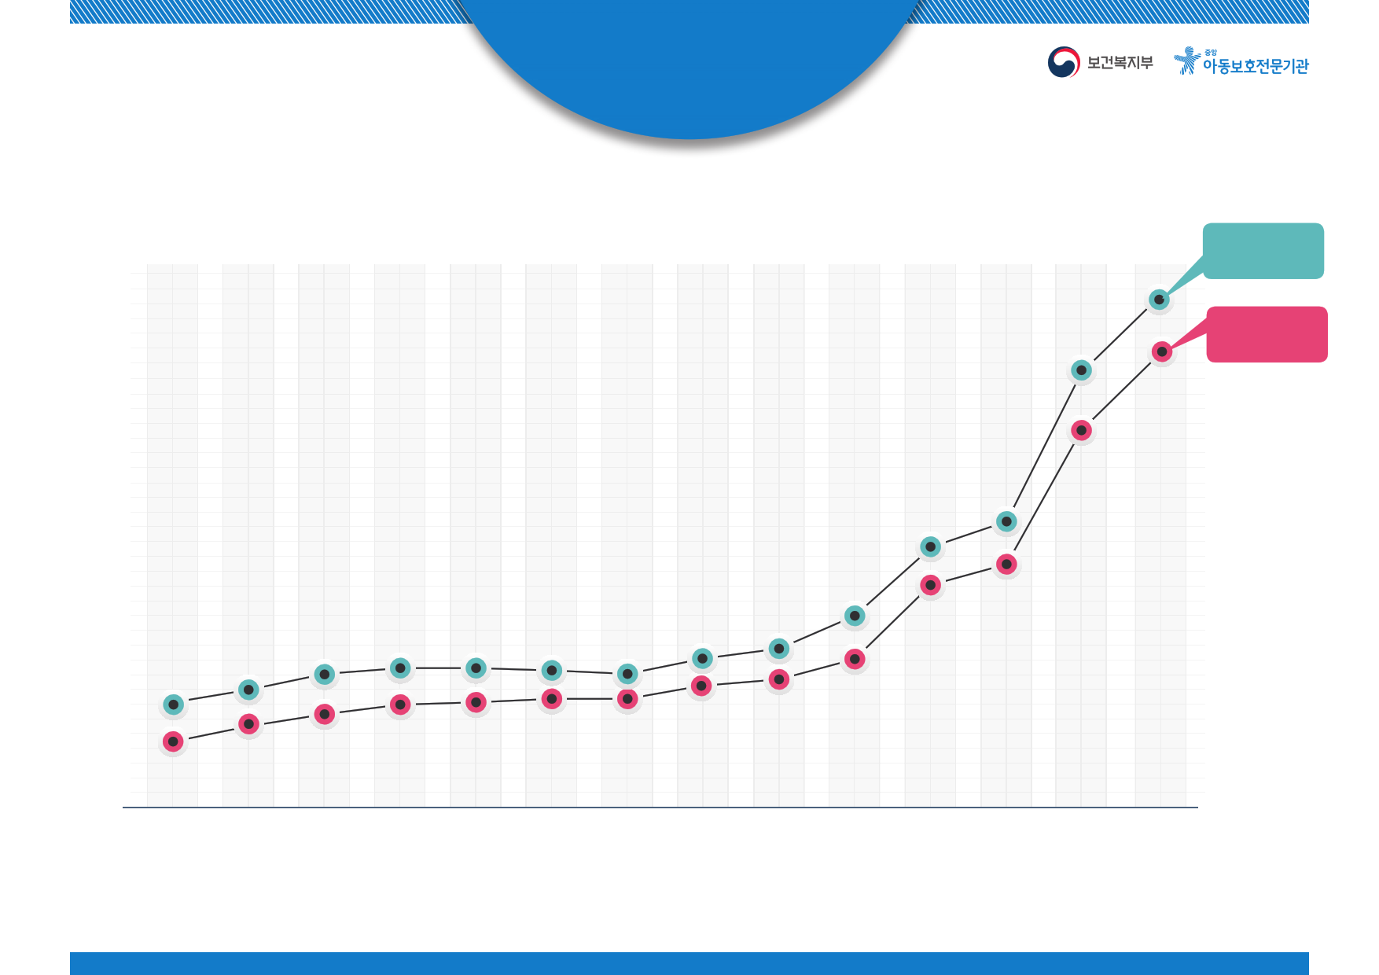
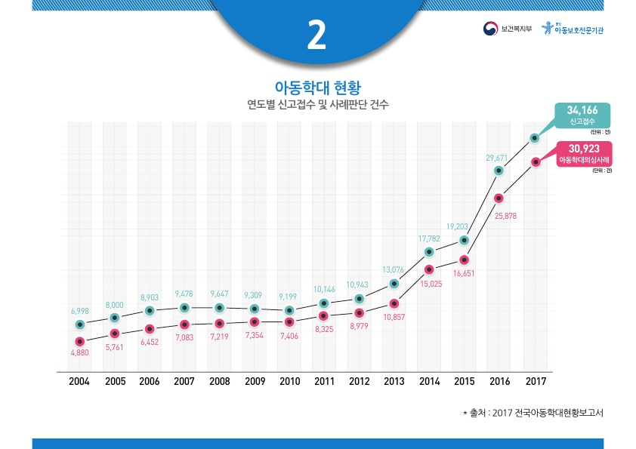
2
아동학대 현황
2
아동학대 현황
아동학대 사례유형
41,389
신고접수
38,380
아동학대의심사례
30,045
사례판단
* 출처 : 2017 전국아동학대현황보고서
* 출처: 2019 아동학대 주요통계

Slide 17
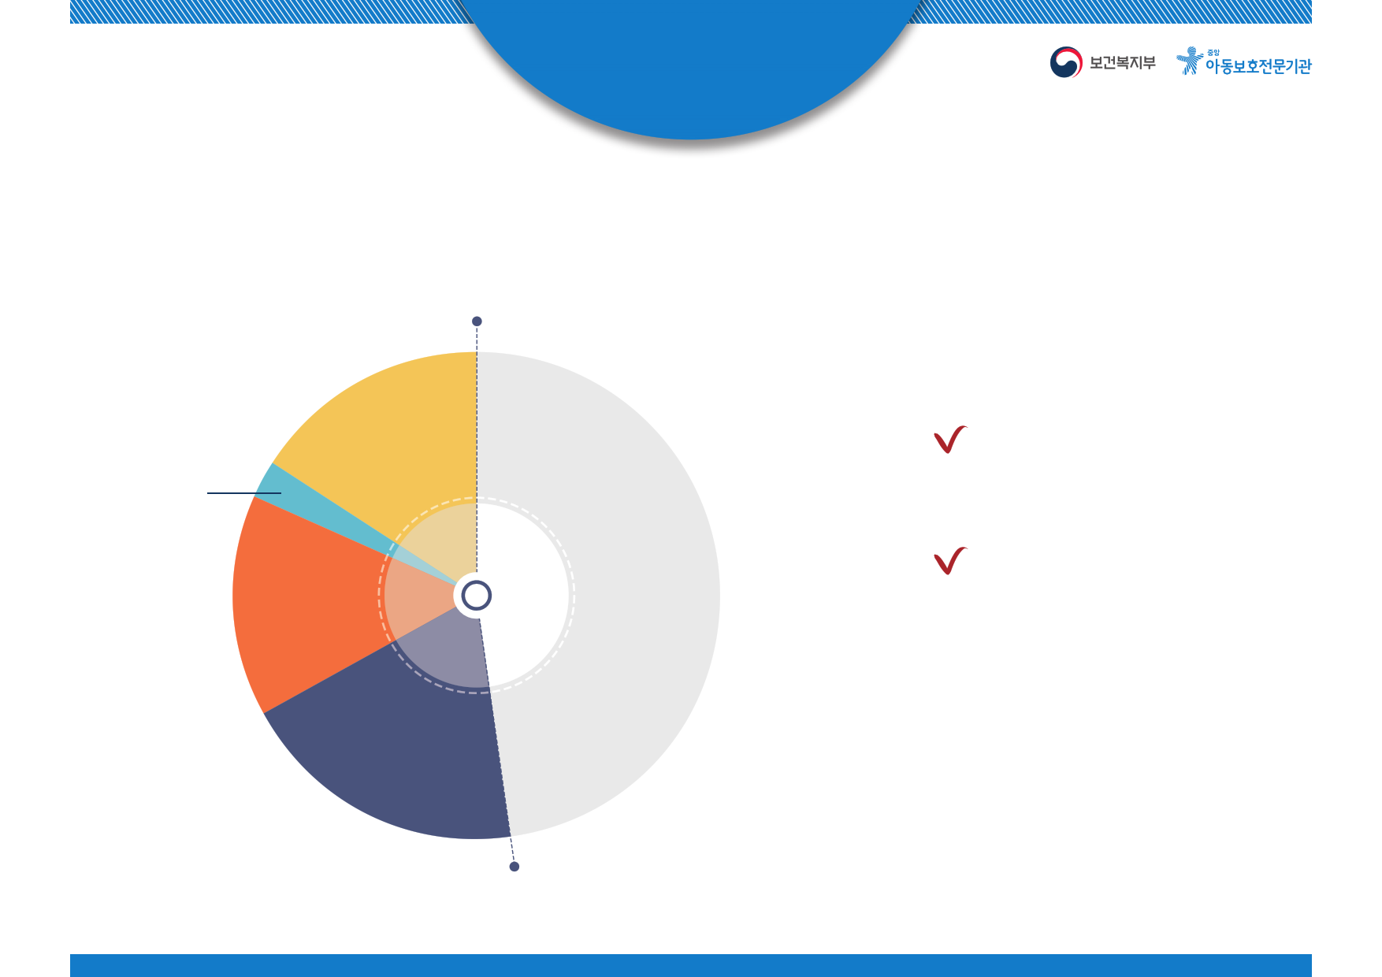

2
아동학대 현황
아동학대 사례유형
12.5%
높은 중복학대의 비율
방임
3.1%
: 통합적 접근 필요
성학대
48.6%
정서학대 점차 증가
14.7%
신체학대
중복학대
21.1%
정서학대
* 출처: 2019 아동학대 주요통계

Slide 18
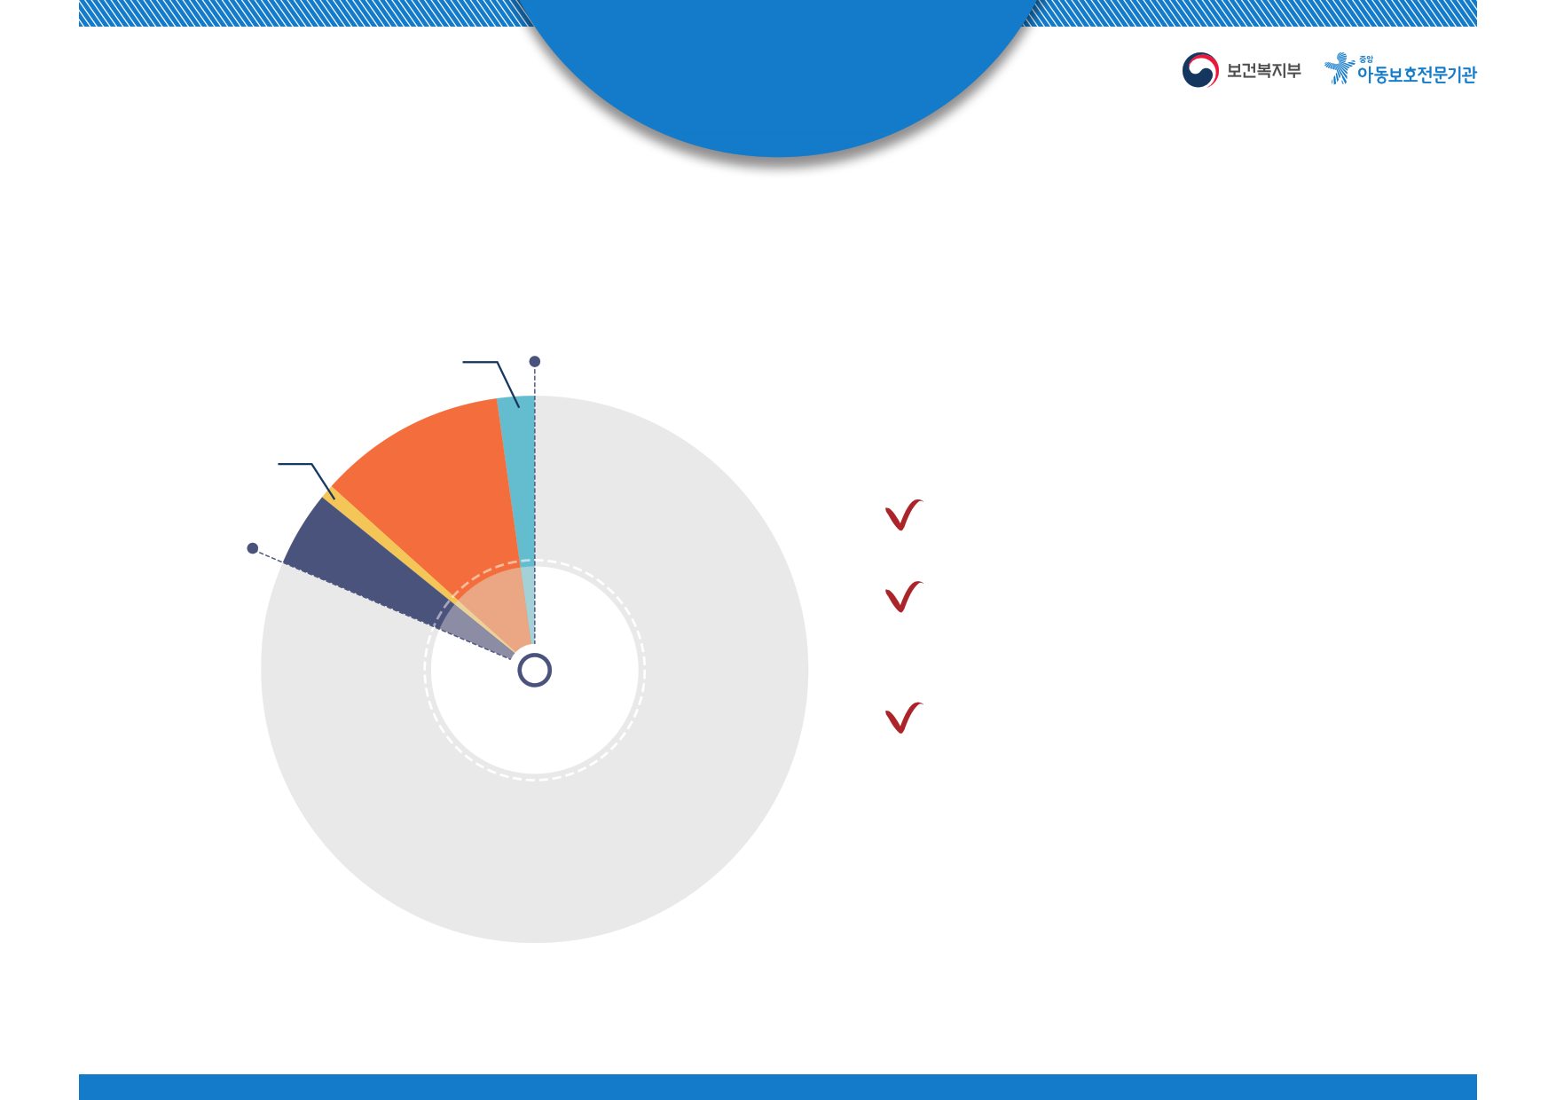
2
아동학대 현황
학대행위자와 아동과의 관계
기타 2.0%
대리 양육자
14.9%
부모 76.8%
타인 1.3%
친인척 4.8%
학대행위자의 77% 가량이 부모
부모 교육과 가족 기능 강화를 위한
적극적 지원이 필요
부모 교육과 가족 기능 강화를 위한
적극적 지원이 필요
* 출처: 2019 아동학대 주요통계

Slide 19

2
아동학대 후유증
신체손상
심리 · 정서손상
피부결손, 화상, 골절, 안구출혈, 중추신경계 손상, 지능·자아기능 손상,
장기파열, 두뇌손상, 성장실패, 감정조절기능 저하 및 이상,
생리기능 변화, 사망 자기개념 손상(무력감), 애착형성 붕괴,
충동조절능력 저하, 또래관계 붕괴,
자학적 · 자기파괴 행동, 정신병리

Slide 20
3
아동학대 대응체계 및 사례개입 과정

Slide 21



3
아동학대 대응체계
역할
아동복지법 개정
아동복지법 개정에 따라 아동학대 대응체계 변동사항 발생하였고, 이는 ’20.10.1.부터 시행
→ 시군구 내 아동학대 전담공무원 배치(국가의 책임 강화), 기존의 아동보호전문기관은 사례관리 기능 강화
아동권리보장원(제10조의2, 제22조제 6항)
시도/시군구(제22조제3항, 제22조의4)
아동보호전문기관(제46조제2항)
아동학대 예방과 방지를 위한 업무
아동보호전문기관에 대한 지원
아동학대예방사업과 관련된 연구 및 자료 발간
효율적인 아동학대예방사업을
위한 연계체계 구축
아동학대예방사업을 위한
프로그램 개발 및 평가
아동보호전문기관 직원 직무교육
아동학대예방 관련 교육 및 홍보
시도/시군구에 배치된 “아동학대
전담공무원”이 아래의 업무를 실시
신고접수
현장출동 및 조사, 응급보호
피해아동 및 가족, 행위자에 대한 상담 및 조사
피해아동보호계획 수립
피해아동 가족 및 아동학대행위자를 위한 상담, 치료 및 교육
(사례관리계획 수립 및 시행)
아동학대예방 교육 및 홍보
피해아동 가정의 사후관리
아동학대예방사업 관련 업무

Slide 22
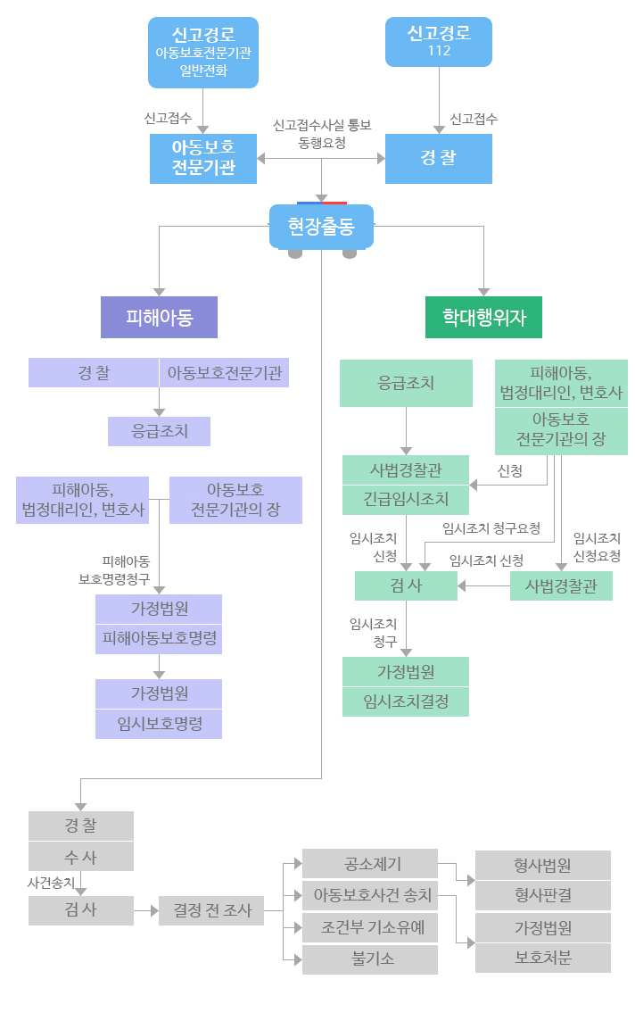
3
신고경로
아동학대
전담공무원
아동학대
전담공무원
아동학대사례 개입과정
(아동학대처벌법)
아동학대전담공무원
112 혹은 아동학대전담공무원에게
아동학대 의심 신고가 접수되면
아동학대전담공무원과 경찰이 함께
현장에 출동하여 조사 진행
시/도, 시/군/구청장
아동보호전문기관장
시/도지사,
시/군/구청장

Slide 23


3
아동학대사례 개입과정
아동학대조사
신고접수
조사
학대 혐의판단 및 조치
• 경찰 112
• 아동학대전담공무원: 학대여부 판단
• 담당공무원: 행정조치
• 경찰: 행위자 수사
아동학대전담공무원, 경찰
• 피해아동: 원가정보호, 응급조치
• 학대행위자:행위제지(가정),
임시조치(고소고발)
사 례 관 리
서비스 지원을 위한 사례회의 및 계획 수립
(아동보호전문기관)
심리치료지원
상담 및 교육
• 대상: 아동, 부모 • 비용: 무료
타기관 연계
• 부모: 개별상담, 집단상담, 부모교육 등
• 아동: 개별상담, 아동권리교육, 아동학대예방교육 등
• 건강가정지원센터 • 의료기관
• 법률구조공단 • 심리상담센터
• 사회복지기관 • 기타관련기관 등
심리검사
• 종류: 간이검사, 종합심리평가 등
※ 임시조치, 보호처분 후 법원에
보고서 또는 의견서 제출 수강명령 이행
심리치료
사례종결
• 종류: 미술, 놀이 등
• 기간: 평균2~6개월
• 장소: 아동보호전문기관 치료실 등
• 아동학대전담공무원 및 아동보호전문기관
협의하여 사례 종결

Slide 24


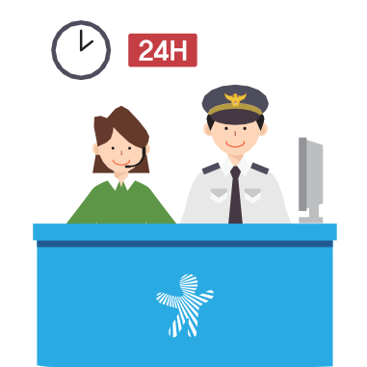


3
아동학대사례 개입과정
신고접수 및 아동학대조사
신고접수
24시간 신고전화 운영(112)
아동학대의심사례 접수 후 아동학대 조사 실시
경찰과 아동학대전담공무원 동행출동
일반상담 접수 및 타기관 연계
학대에 관한 가능한 많은 정보(아동의 현 거주지, 행위자와의 관계 등)를 알려주는 것이 조사에 도움이 됨.
조 사
아동학대전담공무원 출동
경찰 우선 / 동행출동
학대 발생지 및 관련 장소 내 조사: 피해아동, 학대행위자 필수 조사, 신고자,
보육/교육기관 종사자, 목격자, 이웃 등 관련인 조사
아동학대혐의 판단

Slide 25




아동학대사례 개입과정
피해아동 및 학대행위자 조치
3
피해아동 보호조치
피해아동 응급조치 – 행위자 범죄 행위의 제지, 아동격리, 보호시설로 인도, 의료기관으로 인도
피해아동보호명령 – 행위자를 퇴거 등 격리, 접근제한, 전기통신 제한, 행위자 친권정지,
아동보호위탁, 아동치료위탁, 아동가정위탁, 후견인 권한 제한 및 정지*
* 보조인 및 후견인 선임
학대행위자 조치
• 임시조치 – 퇴거 등 격리, 접근금지, 전기통신 금지, 친권 또는 후견인 행사 제한 및 정지,
상담 및 교육 위탁, 의료기관 위탁, 구치
• 고소고발

Slide 26




3
아동학대사례 개입과정
사례관리 및 사후관리
사례관리
피해 아동: 상담, 의료지원, 심리치료, 학습지원, 수사 및 증거 지원, 사회복지서비스 연계 등
•
학대행위자 : 보호처분, 임시조치 등의 결과 상담, 교육프로그램 운영, 심리치료, 의료지원
•
가정지원(경제 및 가사지원) 등
상담, 가족치료, 가정지원(경제 및 가사지원), 원가정복귀를 위한
가족기능강화프로그램 등
•가
족 :
사후관리
사후관리 연계기관 결정
사후관리 서비스제공 모니터링

Slide 27
4
4
아동학대 신고의무자
아동학대예방교육

Slide 28
4
아동학대예방교육 실시(공공부문)
아동학대예방교육의 실시 (아동복지법 제26조2)
국가기관과 지방자치단체의 장, 「공공기관의 운영에 관한 법률」에 따른 공공기관, 공공단체는
아동학대의 예방과 방지를 위하여 필요한 교육을 연 1회 이상 실시
공적인 이익을 목적으로 하는 공공부문의 직무자에게
아동학대예방에 대한 기본지식 함양 독려
아동학대예방교육의 실시 (아동복지법 시행령 제26조2)
「고등교육법」제2조 각 호의 학교, 「공직자윤리법 시행령」제3조의2제2항에 따른 공직유관단체 등은 아동학대예방에 관한 법령, 아동학대의 주요 사례, 아동학대 발견 시의 신고방법 내용을 포함하여 매년 1시간 이상 아동학대예방교육을 실시하여야 함.

Slide 29






4
아동학대 신고자 보호
누구든지 아동학대 범죄 신고자 등에게 아동학대범죄신고 등을 이유로 불이익 조치를 하여서는 안 됨. (아동학대처벌법 제 10조의 2)
아동학대처벌법 (제10조제3항, 제10조의2, 제10조의3, 제62조제2항, 제62조의2)
공익신고자보호법 (제12조제1항, 제13조제1항)
특정범죄신고자 등 보호법 (제 7조~13조)
• 신고인의 인적 사항 또는 신고인임을 미루어 알 수 있는 사실을 다른 사람에게 알려주거나 공개 또는 보도하면 안됨
→ 3년 이하의 징역이나 3천만 원 이하의 벌금
• 불이익조치(파면/해임/해고 등 )를 해서는 안됨 → 2년 이하의 징역 또는 2천만 원 이하의 벌금
• 법적 처벌 과정에 있어 신고자의 인적사항의 기재생략, 신변안전조치, 열람제한 가능
국민권익위원회에 신변보호에 필요한 조치 요구 가능

Slide 30
5
5
아동학대의 발견 및 신고
아동학대의 발견 및 신고

Slide 31
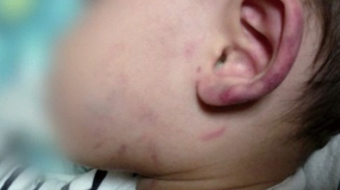
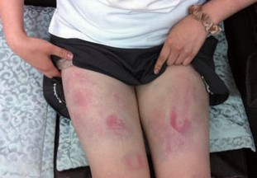
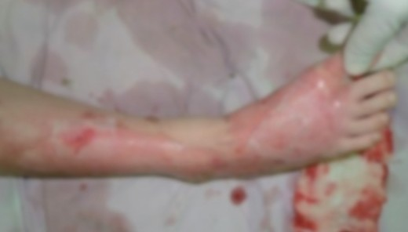



5
아동학대 발견하기
관련 벌칙
신체학대
넘어져서 생기기 어려운 부분의 상처, 할퀴거나 손으로 맞은 것 같은 자국
체벌 도구가 그대로 드러나는 상처
대부분의 화상 자국은 아동학대와 연관될 가능성이 높으므로 주의 깊게 관찰함.
(뜨거운 물, 다리미 자국 등)
상처에 대한 보호자의 설명이 일치하는지 확인할 것

Slide 32
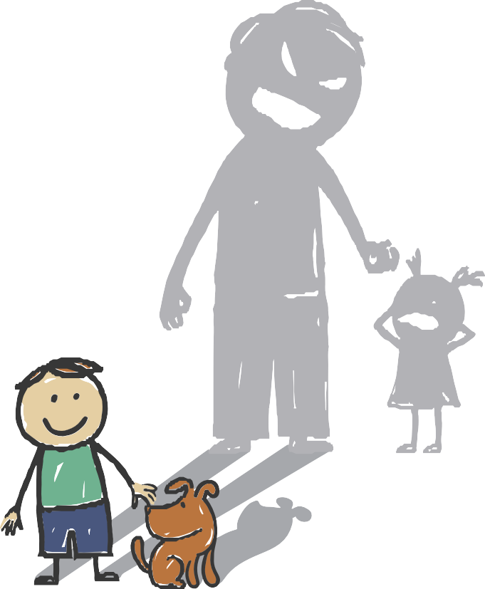


5
아동학대 발견하기
정서학대
정서학대
• 귀가, 거부, 우울, 좋지못한 언행 사용 등
• 폭언, 모욕, 감금, 심각한 비교 등을 하는 경우 모두 해당
발견이 어려워 아동을 유심히 관찰해야 함
방임
• 위생상태 불량, 계절에 맞지 않는 옷, 영양실조
• 몸에 머릿니, 빈대 등이 있는 경우
• 학교나 병원을 보내지 않는 경우
아동의 위생상태나 의복, 냄새 등으로 확인이 가능함

Slide 33

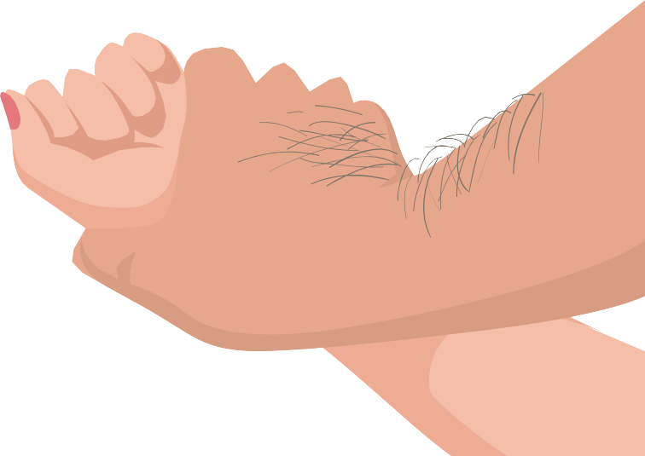
5
아동학대 발견하기
성학대
성학대
• 연령대에 맞지 않는 성지식과 행동(성놀이)을 보임
• 죄의식에 사로잡힌 자책 행동을 보임
• 섭식장애
• 평소와 다른 행동, 좋아하던 것에 관심이 없음
• 어른에 대한 갑작스런 거부
• 악몽 등 수면장애
아동 진술 오염 방지를 위해 상담하지 말고 바로 112 신고
발견 상태 유지를 위해 옷을 갈아입히지 않고 씻기지 않기 아동의 잘못이 아님을 말해주기
캐묻지 않고 아무렇지 않은 것 처럼 대하기
대처요령

Slide 34

아동학대 발견하기
5
신체적 징후
신체학대
설명하기 어려운 신체적 상흔,
발생 및 회복에 시간차가 있는 상처,
비슷한 크기의 반복적으로 긁힌 상처,
사용된 도구의 모양이 그대로 나타나는 상처,
담배 불 자국, 뜨거운 물에 잠겨 생긴 화상자국,
회음부에 있는 화상자국,
알고 있는 물체모양(다리미 등)의 화상자국,
회복속도가 다양한 화상자국,
입(술)/눈/외음부 상처, 긁히거나 물린 상처,
손목/발목 긁힌 상처, 영유아에게 발견된 긁힌 상처,
겨드랑이/팔뚝 안쪽/허벅지 안쪽 등 다치기 어려운 부위의 상처,
대뇌 출혈/망막출혈/양쪽 안구 손상/머리카락이
뜯겨나간 두피 혈종 등을 동반한 복잡한 두부 손상,
고막 천공이나 귓불이 찢겨진 상처와 같은 귀 손상,
골격계 손상, 시간차가 있는 골절, 치유 단계가 다른 여러 부위의 골절, 복합 및 나선형 골절, 척추 손상(특히, 여러 군데의 골절), 영・유아의 긴 뼈에서
나타나는 간단 골절, 회전상 골절, 걷지 못하는 아이에게서 나타나는 대퇴골절, 골막하출혈 방사선 사진, 골단 분리, 골막 변형, 골막 석회화,
간혈종/간열상/십이지장 천공/궤양 등과 같은 복부손상, 폐 좌상/기흉/흉막삼출과 같은 흉부손상
성학대
(신체적 지표)
학령 전 아동의 성병감염, 임신
(생식기의 증거)
아동의 질에 있는 정액,
찢기거나 손실된 처녀막,
질에 생긴 상처나 긁힌 자국, 질의 홍진,
배뇨곤란,
요도염, 생식기의 대상포진
(항문증후)
항문 괄약근의 손상, 항문주변의 멍/찰과상,
항문 내장이 짧아지거나 뒤집힘,
항문 입구에 생긴 열창, 항문이 좁아짐,
회음부의 동통과 가려움,
변비, 대변에 혈액이 나옴
(구강증후)
입천장의 손상, 인두 임질(pharyngeal gonorrhea)
정서학대
발달지연 및 성장장애,
신체발달저하
방임
발달지연 및 성장장애,
비위생적인 신체상태,
예방접종과 의학적 치료 불이행으로 인한
건강상태 불량,
아동에게 악취가 지속적으로 나는 경우
* 출처 : 아동학대예방 및 치료지침서/대한의사협회

Slide 35
아동학대 발견하기
5
행동적 징후
신체학대
어른과의 접촉회피,
다른 아동이 울 때 공포를 나타냄,
공격적이거나 위축된 극단적 행동,
부모에 대한 두려움,
집에 가는 것을 두려워함,
위험에 대한 지속적인 경계,
성학대
(성적 행동지표)
나이에 맞지 않는 성적행동,
해박하고 조숙한 성지식,
명백하게 성적인 묘사를 한 그림들,
타인과의 성적인 상호관계,
동물/장난감을 대상으로 하는 성적 상호관계
(비(非)성적인 행동지표)
위축, 환상, 유아적 행동(퇴행행동) ,
자기 파괴적 또는 위험을 무릅쓴 모험적 행동, 충동성, 산만함 및 주의집중장애,
혼자 남아 있기를 거부 또는 외톨이,
특정 유형의 사람들 또는 성에 대한 두려움,
방화/동물에게 잔혹함(주로 남아의 특징),
비행, 가출,
약물 및 알콜 남용, 자기 파괴적 행동(자살시도), 범죄행위,
우울, 불안, 사회관계의 단절,
수면장애, 유뇨증/유분증
섭식장애(폭식증/거식증), 야뇨증
외상 후 스트레스 장애
저조한 학업수행
정서학대
특정물건을 계속 빨고 있거나 물어뜯음
행동장애(반사회적, 파괴적 행동장애)
신경성 기질 장애(놀이장애)
정신신경성 반응(히스테리, 강박, 공포)
언어장애
극단행동, 과잉행동, 자살시도
실수에 대한 과잉 반응
부모와의 접촉에 대한 두려움
방임
계절에 맞지 않는 부적절한 옷차림
음식을 구걸하거나 훔침
비행 또는 도벽
학교에 일찍 등교하고 집에 늦게 귀가함
지속적인 피로 또는 불안정감 호소
수업 중 조는 태도
잦은 결석
* 출처 : 아동학대예방 및 치료지침서/대한의사협회

Slide 36




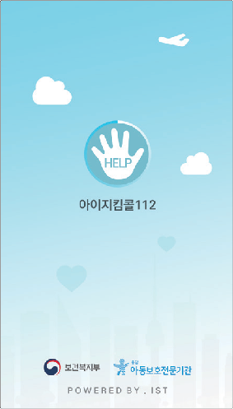




5
아동학대 신고의무자의 신고 절차
학대 의심징후 (상흔, 증언 등) 발견
응급상황 시,
아동의 안전 확보
아동학대 신고 112
아동학대조사 및
사례개입 협조
사후지원 및
서비스 협조
아동학대 신고의무자 주의사항
아동학대 신고의무자는 아동학대 신고시,
보호자에게 신고내용을 알리는 등
아동학대 증거가 은폐되지 않도록 주의하여야 함.

Slide 37



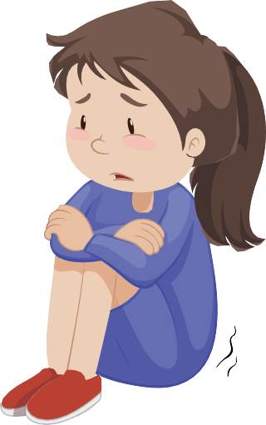

5
아동학대 신고시 유의사항
유의사항
• 가능한 한 증거 사진 등을 확보함.
아동이 불안에 빠지지 않도록 큰일이 난 것처럼 하지 않고 일상적으로 대함.
성학대의 경우 증거 확보를 위해 씻기거나 옷을 갈아 입히지 않음.
진술의 오염이 있으므로, 학대에 대해 계속 캐묻거나 유도 질문을 하지 않음.
▶ 조사에 적극적으로 협조하도록 함.
▶ 신고자는 법적으로 비밀보장 됨. (아동학대처벌법 제10조제3항)

Slide 38
5
신고양식 예시
아동 대면 가능한 장소 정보 :
주소 가장 중요!
학대가 의심되는 이유/상황
응급상황여부
신속출동 판단 위해 구체적인 응급상황 설명
- 경찰 : 10분 이내 우선 출동 가능
아동의 인적 사항 :
이름, 성별, 나이, 특징
(의심되는)학대행위자
모를 경우 ‘미상’으로 신고
신고자 요청 사항
면담 시 주의 사항, 신변 보호 요청 등

Slide 39
6
6
Q & A
Q&A

Slide 40



















6
신고 관련 Q & A
1. 신고하면 어떤 경찰관이 출동하나요?
2. 신고했음을 학대행위자/가족에게 고지해도 되나요?
즉시 출동
불필요하며, 부적절함
• ‘지구대’의 ‘지구대 경찰’
진술 오염 우려 :
시간 여유가 있다면
거짓 진술을 준비할 시간 제공
• ‘경찰서’의 ‘사복 전담 형사’ 요청
• 신고자가 스스로 신분 노출하지 않기
• ‘아동학대전담 공무원’ 동반 요청 가능

Slide 41

6
신고 관련 Q & A
3. 아동학대 조사와 판결은 누가 어떻게 하나요?
4. 신고자 신변안전은 어떻게 보장되나요?
조사/확인
명백한 학대 선언,
• 아동학대전담공무원, 경찰의 역할
범인 지목 필요 없음
최종 판정
명백한 진술이 없다면 가해자는 미상으로
• 경찰/검찰 수사, 법정 선고에 달려 있음
신고 가능
산불 신고와 동일한 경우임
개인적 보복에 대한 우려
신변 보장 신청 가능
• 112로 신고하여 처벌 가능
공익신고자 보호법
• 아동학대 처벌법

Slide 42

6
신고 관련 Q & A
5. 신고 후에 아이를 데리고 있어야 할까요?
6. 조사 시 어떤 협조가 필요한가요?
아동학대 상황이 의심스러운 경우
알고 계시는 모든 정보를 제공
• 신속한 신고 및 아동학대전담공무원의 개입
• 증언/폭로, 가족 관계, 의심되는 가해자 등
심각한 위해가 우려된다면
피해 아동의 보호
• 경찰 또는 아동학대전담공무원이 출동하기까지 아동을 보호하고 있을 것을 권유
가능하다면 아동학대전담공무원이나 경찰이
출동할 때까지 아동을 보호

Slide 43




6
신고 관련 Q & A
7. 학대행위자는 무조건 처벌을 받나요?
8. 아동학대 신고사례에 대해 언론인터뷰 요청이 오면
응해도 되나요?
정도나 법률 위반 수준에 따라
아동학대 처벌대상이 될 수도,
피해아동 개인정보 및 신고인의 신분을
상담/교육 대상이 될 수도 있음
알 수 있는 내용 보도는 위법
• [아동학대처벌법 제 10조 3항, 제 35조]
아동학대범죄 모두가
처벌이 되지 않을 수 있음.
언론보도로 신고자, 피해자 2차
피해 가능

Slide 44


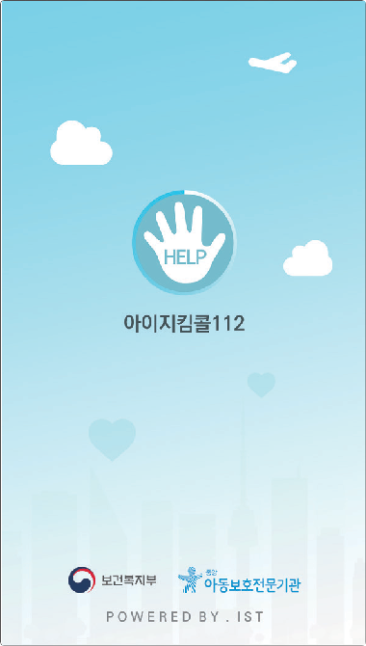



6
마치며
아이지킴콜 112 앱이란?
아이지킴콜
앱 소개
아동학대 신고의무자의 범위 확대, 신고의무 강화 및 아동학대예방에 대한 정보를 보다 쉽게 알리고 국민의 인식 향상 도모를 목적으로 보건복지부와 아동권리보장원에서 함께 제작한 모바일 앱입니다.
전국 아동보호전문기관 현황 및 아동학대예방에 관련된 다양한 자료가 담겨 있으니 많은 이용 바랍니다.
플레이스토어와 앱스토어에서
‘아이지킴콜 ’ 또는 ‘아동학대’를 검색해보세요.

Slide 45

감사합니다

